Slide 1
METAMORFİZMA VE PROTOLİT KAYALARIN TANIMI
Metamorfizma öncesi kayası Protolit olarak adlandırılır.
Altı adet protolit kaya tipi vardır.
1- Pelitik (Şeyl, Çamurtaşı)
-High Al₂O₃, K₂O, Si²O
-Less CaO
-Sillimanit, andaluzit, disten (Al₂SiO₅)
2- Kuvarslı-Feldispatik (Kumtaşı, riyolit, granit, çört)
Psamitic
-High-SiO₂
-Low-Fe,Mg
3-Kalkerli (Karbonatlı)
Kireçtaşı, dolomit, marn
High—CaO, CO₂, MgO

Slide 2
4-Bazik (Mafik)
Bazalt, andezit, gabro, diyorit
Low-SiO₂
Modarate-High-CaO, Mg, FeO
5-Magnezyumlu (ultrabazik-ultramafik)
Peridotit, serpantinit
Low-SiO₂
High-MgO
6- Demirli (Demirtaşı-ironston, umbers)
Ultramafik
High-Mg,Fe,Ni,Cr
High-Fe₂O₃

Slide 3
I.KONTAK METAMORFİZMA
KONTAK METAMORFİK KAYAÇLARIN TANIMLAMALARI
Kontak metamorfik kayaçlar, sokulumun çevresindeki kayaçların türüne/bileşimine bağlı olarak değişik dokusal özellik ve mineralojik bileşim gösterirler. Bazı türdeki çevre kayaçlarda
-Metamorfizma etkin olurken, bazılarında yalnızca
-Rekristalizasyon (yeniden kristallenme)
-Yeni mineral oluşumu gibi metamorfizma süreçleri gelişir.

Slide 4
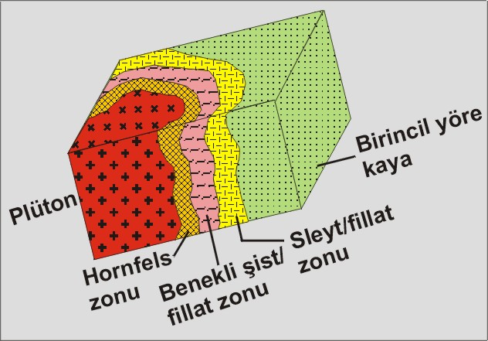
Sleyt/fillat zonundan daha dışta, plütondan en uzakta, birincil özelliklerini koruyan yöre kayaları bulunur.

